Slide 1


背包
2019 NEAUACM

Slide 2

目录
1
01背包
2
完全背包
3
多重背包
4
二进制优化

Slide 3
01背包
PART 01
最大化价值

Slide 4

01背包
有n件物品和一个容量为m的背包。第i件物品的体积是1，价值是c[i]。求解将哪些物品装入背包可使这些物品的体积总和不超过背包容量，且价值总和最大。
有n件物品和一个容量为m的背包。第i件物品的体积是w[i]，价值是c[i]。求解将哪些物品装入背包可使这些物品的体积总和不超过背包容量，且价值总和最大。

Slide 5

01背包
如果每件物品的体积是相同的，则可以选取价值最大的n件物品放入背包中。
如果每件物品的体积不同，如果贪心地选取性价比(c[i]/w[i])最高的若干件，则需要考虑背包中有剩余空间，但是最优的物品无法放入的情况。
有n件物品和一个容量为m的背包。第i件物品的体积是w[i]，价值是c[i]。求解将哪些物品装入背包可使这些物品的体积总和不超过背包容量，且价值总和最大。
通过动态规划来解决此问题，dp[i][j]表示在前i个物品中选择若干放入容量为j的背包中所能得到的最大价值，dp[n][m]为最终答案

Slide 6
01背包
对于第i件物品，只有两种情况：
0.第i件物品不放入背包中
容量为j的背包所获得的最大价值为
dp[i-1][j]
1.将第i件物品放入背包中
容量为j的背包所获得的最大价值为
dp[i-1][j-w[i]]+c[i]
有n件物品和一个容量为m的背包。第i件物品的体积是w[i]，价值是c[i]。求解将哪些物品装入背包可使这些物品的体积总和不超过背包容量，且价值总和最大。

Slide 7
状态转移方程
01背包
状态dp[i][j]表示在前i个物品中选择若干放入容量为j的背包中所能得到的最大价值，这个状态只能通过两种情况得到。0.前i-1个物品中选择若干，不选择第i个。1.前i-1个物品中选择若干，并选择第i个。
若不选第i个物品，则选择前i-1个物品放入容量为j的背包，与选择前i个物品放入容量为j的背包，结果是相同的
若选择第i个物品，则相当于选择前i-1个物品放入容量为j-w[i]的背包，再将第i件物品放入背包，同时背包容量增加w[i]，变为j
dp[i][j]=max(dp[i-1][j],dp[i-1][j-w[i]]+c[i])

Slide 8
状态转移
01背包
选择前0个物品放入任何背包所获得的最大价值均为0
memset(dp,0,sizeof(dp));
for(i=1;i<=n;i++)
for(j=w[i];j<=m;j++)
dp[i][j]=max(dp[i-1][j],dp[i-1][j-w[i]]+c[i]);
dp[n][m]即为最终答案

Slide 9
状态转移
01背包
dp[i][j]=max(dp[i-1][j],dp[i-1][j-w[i]]+c[i])
在进行状态转移时，进用到了上一个物品时的状态，所以可以使用一维数组进行存储
dp[j]=max(dp[j],dp[j-w[i]]+c[i])
由于每种物品仅有一个，需要避免重复选择的情况，如：
对于第1个物品，w[1]=2，c[1]=3，则dp[2]=3，当j=4时发现dp[4-2](即dp[2])已经被更改为2，再次选择第1个物品后被更新为了6，这显然是错误的。
但如果将j从大到小进行循环，则计算dp[4]时并没有对dp[2]做出过更改，可以避免重复选择发生

Slide 10
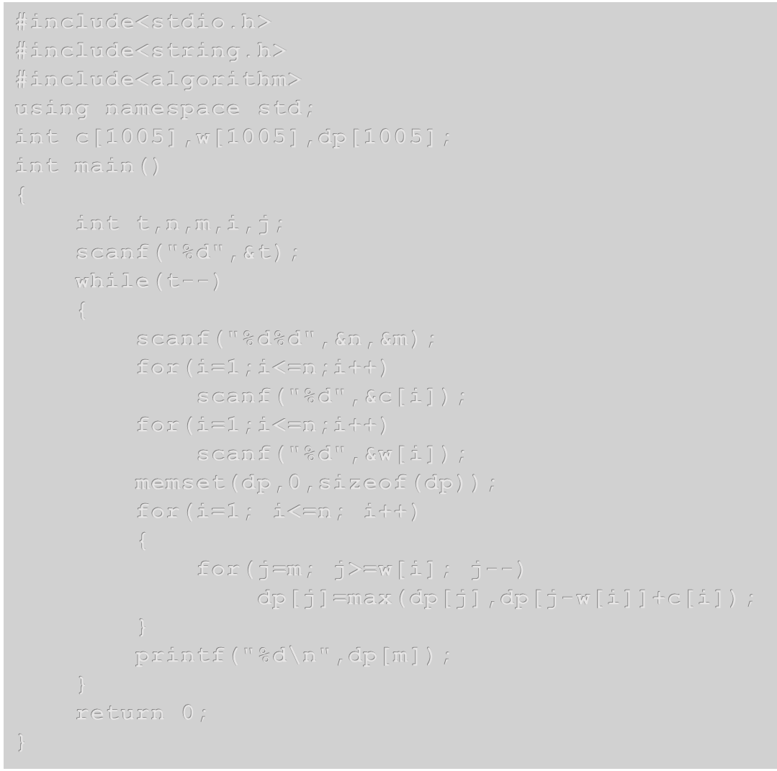
完整代码
01背包

Slide 11
复杂度分析
01背包
共有n个物品可能需要放入背包中，每加入一个物品，需要遍历背包容量内的所有体积，故时间复杂度为
O(n*m)
需要使用的dp数组，大小为背包的容量，故空间复杂度为O(m)

Slide 12
目录
1
01背包
2
完全背包
3
多重背包
4
二进制优化

Slide 13
完全背包
PART 02
物品无限多

Slide 14
完全背包
有n种物品和一个容量为m的背包。第i种物品的体积是w[i]，价值是c[i]，每种物品均有无限多个。求解将哪些物品装入背包可使这些物品的体积总和不超过背包容量，且价值总和最大。

Slide 15
完全背包
完全背包与01背包类似，dp[i][j]表示在前i种物品中选择若干放入容量为j的背包中所能得到的最大价值，dp[n][m]即为最终答案
对于第i种物品，可以选择0个或若干个放入背包中
有n种物品和一个容量为m的背包。第i种物品的体积是w[i]，价值是c[i]，每种物品均有无限多个。求解将哪些物品装入背包可使这些物品的体积总和不超过背包容量，且价值总和最大。
将第i种物品选择若干放入容量为j的背包所获得的最大价值为
max(dp[i-1][j-k*c[i]]+k*w[i]|0<=k*c[i]<=j)

Slide 16
状态转移方程
完全背包
状态dp[i][j]表示在前i个物品中选择若干放入容量为j的背包中所能得到的最大价值，这个状态可以通过在前i-1种物品中选择若干，并选择第i种物品0~j/w[i]个。
dp[i][j]=max(dp[i-1][j-k*c[i]]+k*w[i]|0<=k*c[i]<=j)
回想在01背包中使用一维dp数组时出现的问题：
由于每种物品仅有一个，需要避免重复选择的情况，如：
对于第1个物品，w[1]=2，c[1]=3，则dp[2]=3，当j=4时发现dp[4-2](即dp[2])已经被更改为2，再次选择第1个物品后被更新为了6，这显然是错误的。
而对于完全背包，每种物品有无限多个，正需要这样处理问题

Slide 17
状态转移
完全背包
选择前0个物品放入任何背包所获得的最大价值均为0
memset(dp,0,sizeof(dp));
for(i=1;i<=n;i++)
for(j=w[i];j<=m;j++)
dp[j]=max(dp[j],dp[j-w[i]]+c[i]);
dp[m]即为最终答案

Slide 18
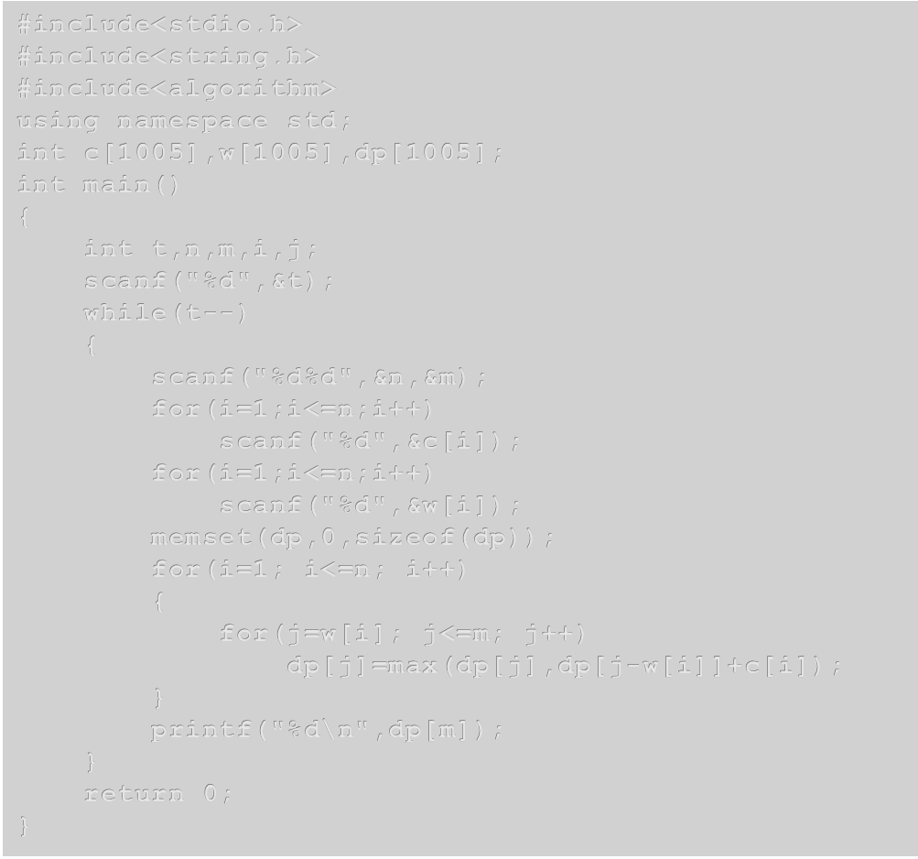
完整代码
完全背包

Slide 19
复杂度分析
完全背包
共有n种物品可能需要放入背包中，每加入一种物品，需要遍历背包容量内的所有体积，故时间复杂度为
O(n*m)
需要使用的dp数组，大小为背包的容量，故空间复杂度为O(m)

Slide 20
简单优化
完全背包
因为每种物品都是无限多的，所以选择一种体积又大，价值又低的物品i(若存在j使w[i]>=w[j]且c[i]<=c[j])是不可能划算的，这样的物品可以直接删除。

Slide 21
目录
1
01背包
2
完全背包
3
多重背包
4
二进制优化

Slide 22
多重背包
PART 03
每种物品有多个

Slide 23
多重背包
有n种物品和一个容量为m的背包。第i种物品有a[i]个，体积是w[i]，价值是c[i]。求解将哪些物品装入背包可使这些物品的体积总和不超过背包容量，且价值总和最大。

Slide 24
多重背包
因为多重背包每种物品为有限多个，可以分成两种情况进行考虑
1.a[i]*w[i]>=m，将所有该物品放入背包中可以将背包填满，那么对于这种物品，就可以看做是无限多的，使用完全背包进行求解即可
有n种物品和一个容量为m的背包。第i种物品有a[i]个，体积是w[i]，价值是c[i]。求解将哪些物品装入背包可使这些物品的体积总和不超过背包容量，且价值总和最大。
2.a[i]*w[i]<m，将所有该物品放入背包中不能将背包填满，可以将其看做a[i]个相同的物品使用01背包进行求解

Slide 25
状态转移方程
多重背包
状态dp[i][j]表示在前i个物品中选择若干放入容量为j的背包中所能得到的最大价值，这个状态可以通过在前i-1种物品中选择若干，并选择第i种物品0~min(a[i],j/w[i])个。
dp[i][j]=max(dp[i-1][j-k*c[i]]+k*w[i]|0<=k*c[i]<=j,0<=k<=a[i])

Slide 26
状态转移
多重背包
选择前0个物品放入任何背包所获得的最大价值均为0
memset(dp,0,sizeof(dp));
for(i=1;i<=n;i++)
if(a[i]*w[i]>=m)
for(j=w[i];j<=m;j++)
dp[j]=max(dp[j],dp[j-w[i]]+c[i]);
else
for(k=1;k<=a[i];k++)
for(j=m;j>=w[i];j--)
dp[j]=max(dp[j],dp[j-w[i]]+c[i]);
dp[m]即为最终答案

Slide 27
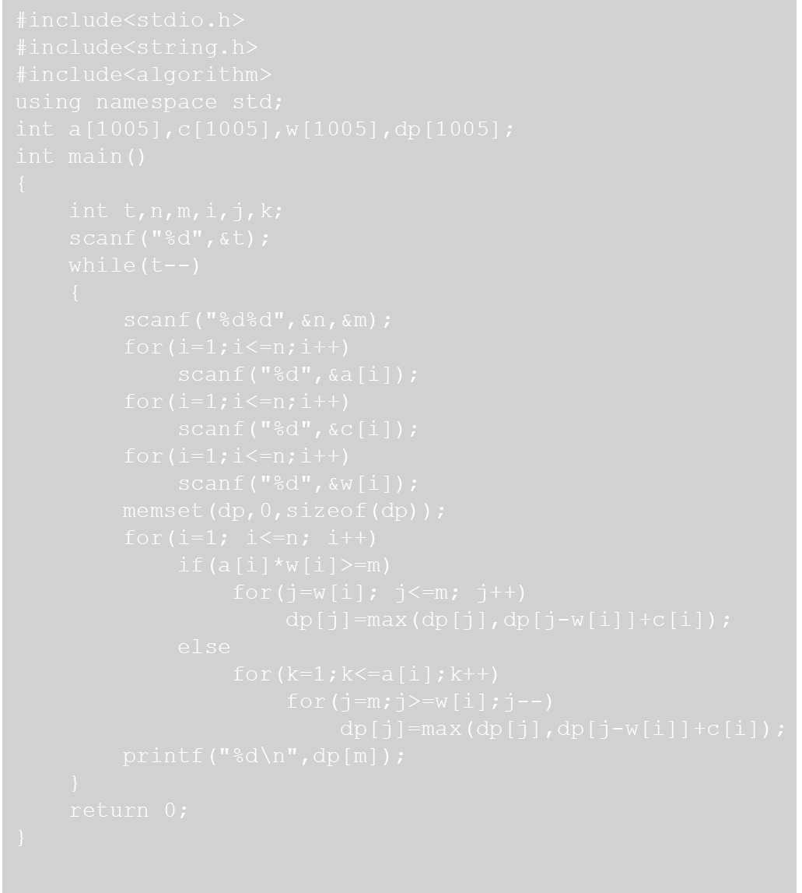
完整代码
多重背包

Slide 28
复杂度分析
多重背包
共有n种物品可能需要放入背包中，若当做完全背包，则添加该种物品需要遍历背包容量内的所有体积，若当做01背包，则每添加1个需要遍历背包容量内的所有体积，故时间复杂度为
O(n*a[i]*m),O(∑a[i]*m)
需要使用的dp数组，大小为背包的容量，故空间复杂度为O(m)

Slide 29
目录
1
01背包
2
完全背包
3
多重背包
4
二进制优化

Slide 30
二进制优化
PART 04
拆分合并物品数量

Slide 31
有关定理
二进制优化
n个物品分为若干组，第i组有2^{i-1}个，若有剩余，则单独为一组。则若需要任何特定数量的物品，均可以通过选择若干组得到。
例：有18个物品，分为5组，每组含有的物品数量分别为1,2,4,8,3
验证： 1=1 2=2 3=1+2
4=4 5=1+4 6=2+4
7=1+2+4 8=8 9=1+8
10=2+8 11=1+2+8 12=4+8
13=1+4+8 14=2+4+8 15=1+2+4+8
16=3+1+4+8 17=3+2+4+8 18=3+1+2+4+8

Slide 32
二进制分组
二进制优化
对于能填满背包的物品，使用完全背包的时间复杂度为O(m)，已经是最优解法。而对于不能填满背包的物品，使用a[i]次01背包的时间复杂度为O(m*a[i])，会造成超时。
但将其二进制分组后，因为选择若干组能得到任意的物品数量，所有一定能得到最优解中需要的该物品个数。进行二进制分组后物品的个数变为log₂a[i]，时间复杂度降为O(m*∑⌈log₂a[i]⌉)

Slide 33
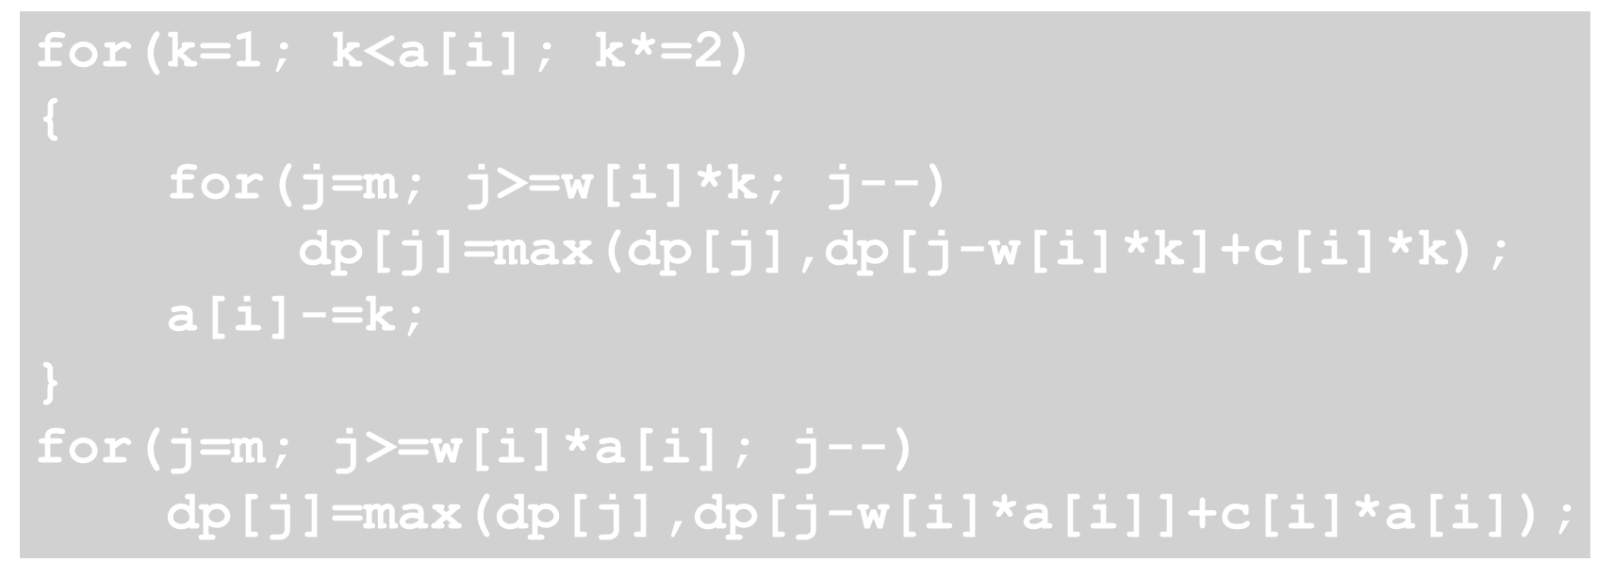
优化代码
多重背包

Slide 34
感谢观看 THANKS
NEAU ACM-ICPC TEAM

